Slide 1
Révision des VMPO
Point d'avancement
Réflexions sur l'Oligocène centre
Commission locale de l'eau
Réunion du 10 janvier 2022

Slide 2
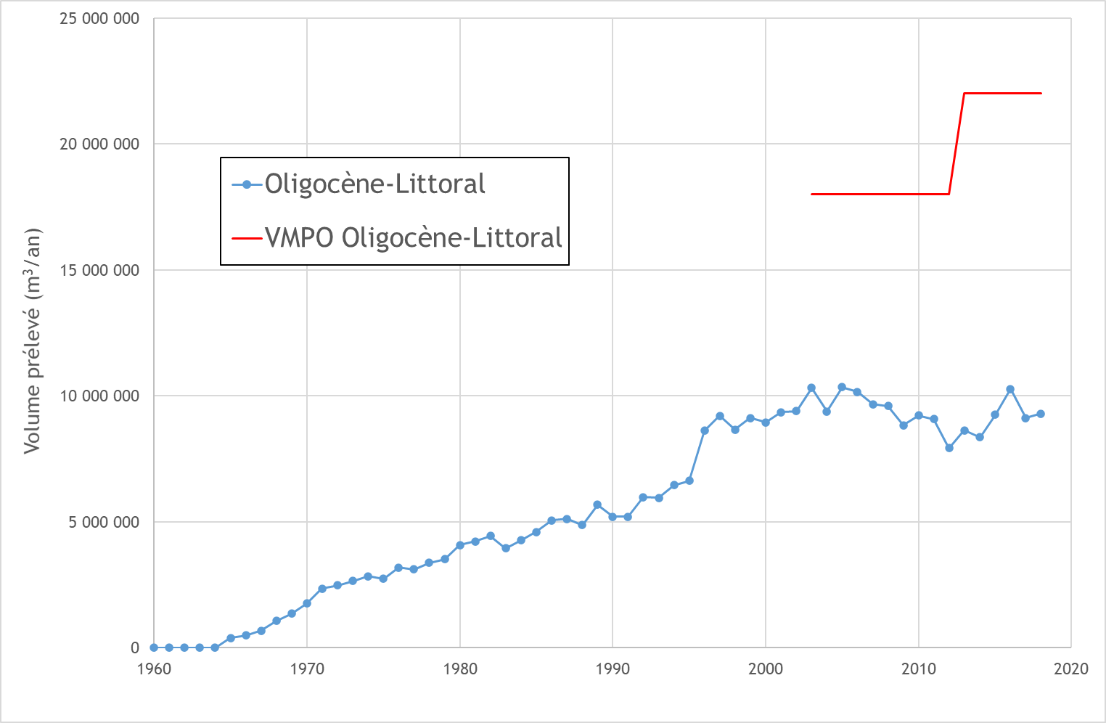
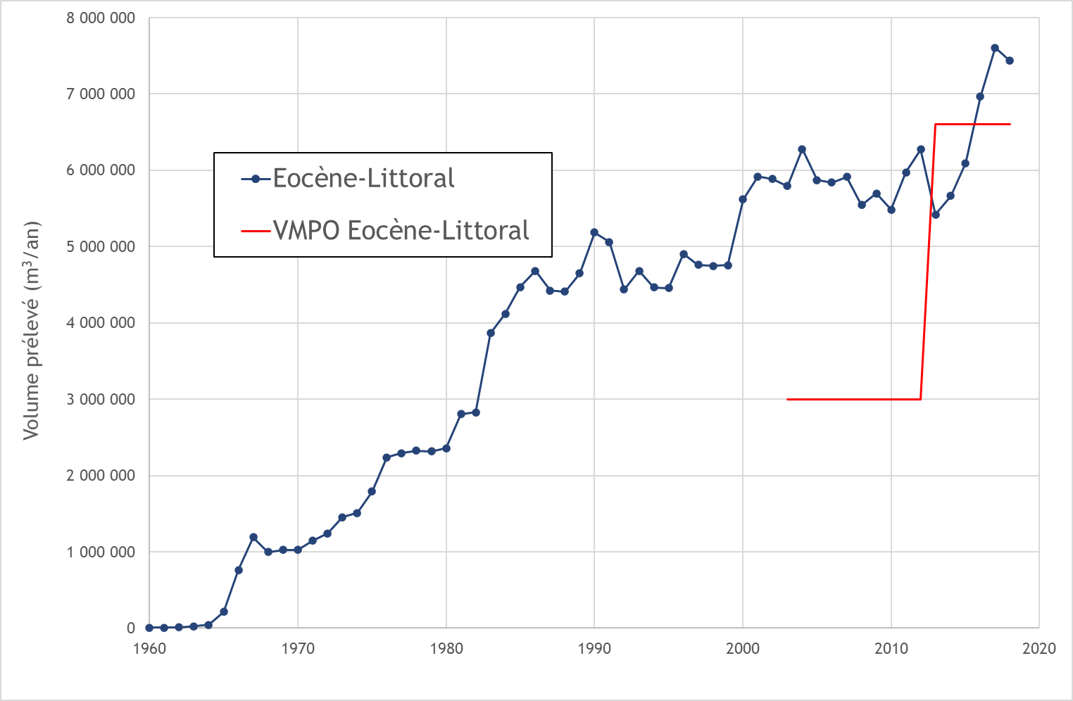
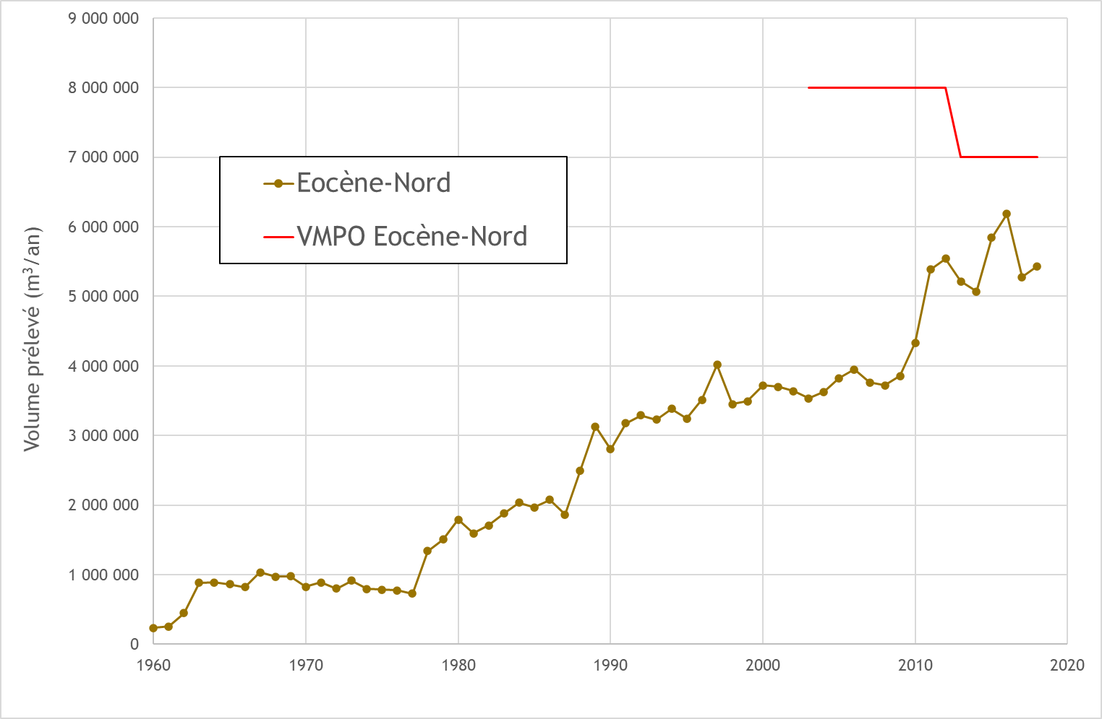
Révision des VMPO : rappel des motifs
+ 10 M m³/an

Slide 3
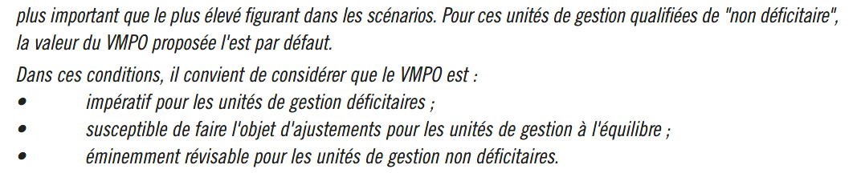
Caractère révisable des VMPO
Modalités de fixation
page 11 du PAGD (tome 2)
Les valeurs des VMPO sont arrêtées après :
simulation d’un scénario de prélèvement (compte tenu de la dynamique des nappes captives, le scénario doit préciser non seulement les débits prélevés mais aussi, et avec précision, la localisation des prélèvements) ;
examen des variations de réserve induites ;
jugement à dire d’expert (groupe d'experts hydrogéologues auprès de la CLE) de l'acceptabilité de ces variations.

Slide 4
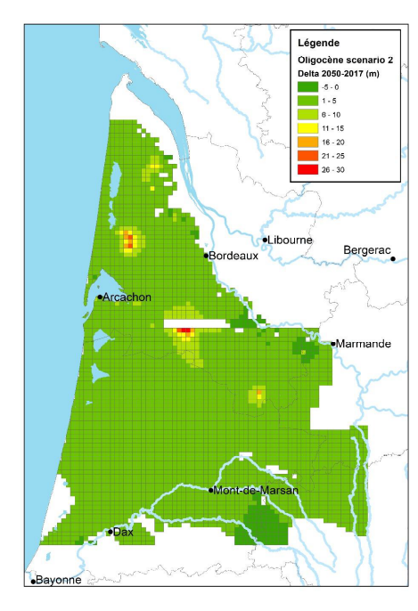
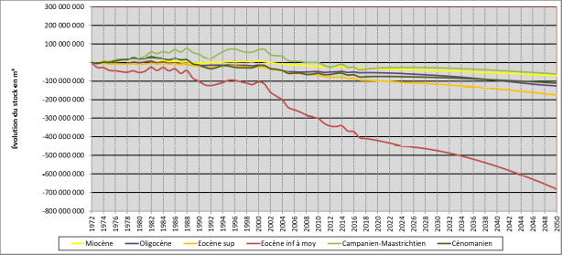
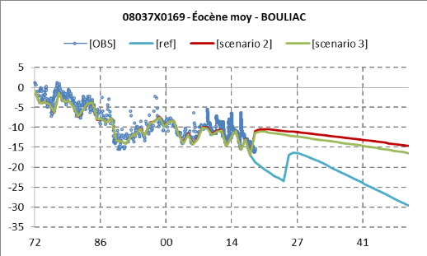
Modalités pratiques
Propositions de valeurs pour les VMPO :
construction scénarios
simulations dans MONA (BRGM)
examen résultats par groupe d'experts hydrogéologues
>>> propositions à la CLE pour décision
Propositions à dire d'experts sur la base d'une approche itérative par "essais-erreurs"

Slide 5
Avancement
A fin 2021 :
3 scénarios élaborés sur la base :
  d’hypothèses de prélèvement en Gironde :
    évolution démographique, de la consommation, des performances des réseaux
    répartition des prélèvements
  d’hypothèses de prélèvement hors Gironde
  d’hypothèses sur les scénarios climatiques
Simulation des 3 scénarios
A venir début 2022 : examen par le groupe d'experts après mise en forme des sorties du modèle au format ad'hoc.

Slide 6
Les scénarios actuels
 | VMPO | PREL | DIFF | VMPO | PREL | DIFF | VMPO | PREL | DIFF | VMPO | PREL | DIFF | VMPO | PREL | DIFF
S1 : scénario tendanciel (prélèvements à 2050)
 | CENTRE |  |  | LITTORAL |  |  | NORD |  |  | SUD |  |  | MEDOC ESTUAIRE
Miocène | 12,0 | 8,5 | 3,5 | 12,0 | 3,3 | 8,7 |  |  |  | 12,0 | 6,0 | 6,0 | 3,0 | 0,5 | 2,5
Oligocène | 48,0 | 57,3 | -9,3 | 22,0 | 22,2 | -0,2 |  |  |  | 2,0 | 0,3 | 1,7 | 7,0 | 5,5 | 1,5
Eocène | 38,3 | 54,5 | -16,2 | 6,6 | 9,9 | -3,3 | 7,0 | 8,6 | -1,6 |  |  |  | 7,5 | 6,9 | 0,6
Campano-Maas | 2,5 | 2,5 | 0,0 | 2,5 | 0,5 | 2,0 | 2,0 | 0,6 | 1,4 | 0,5 | 0,1 | 0,4 | 1,0 | 0,3 | 0,7
Cénomano-Turo | 4,0 | 1,6 | 2,4 |  |  |  |  |  |  | 12,0 | 0,0 | 12,0 | 1,0 | 0,0 | 1,0
S2 : application des VMPO avec scénario climatique pessimiste
 | CENTRE |  |  | LITTORAL |  |  | NORD |  |  | SUD |  |  | MEDOC ESTUAIRE
Miocène | 12,0 | 12,0 | 0,0 | 12,0 | 12,0 | 0,0 |  |  |  | 12,0 | 12,0 | 0,0 | 3,0 | 3,0 | 0,0
Oligocène | 48,0 | 48,0 | 0,0 | 22,0 | 22,0 | 0,0 |  |  |  | 2,0 | 2,0 | 0,0 | 7,0 | 7,0 | 0,0
Eocène | 38,3 | 38,3 | 0,0 | 6,6 | 6,6 | 0,0 | 7,0 | 7,0 | 0,0 |  |  |  | 7,5 | 7,5 | 0,0
Campano-Maas | 2,5 | 2,5 | 0,0 | 2,5 | 2,5 | 0,0 | 2,0 | 2,0 | 0,0 | 0,5 | 0,5 | 0,0 | 1,0 | 1,0 | 0,0
Cénomano-Turo | 4,0 | 4,0 | 0,0 |  |  |  |  |  |  | 12,0 | 12,0 | 0,0 | 1,0 | 1,0 | 0,0
S3 : S2 avec volume augmenté pour certaines UG (en rouge)
 | CENTRE |  |  | LITTORAL |  |  | NORD |  |  | SUD |  |  | MEDOC ESTUAIRE
Miocène | 12,0 | 12,0 | 0,0 | 12,0 | 12,0 | 0,0 |  |  |  | 12,0 | 12,0 | 0,0 | 3,0 | 3,0 | 0,0
Oligocène | 48,0 | 48,0 | 0,0 | 22,0 | 27,5 | -5,5 |  |  |  | 2,0 | 2,0 | 0,0 | 7,0 | 7,0 | 0,0
Eocène | 38,3 | 38,3 | 0,0 | 6,6 | 12,0 | -5,4 | 7,0 | 10,0 | -3,0 |  |  |  | 7,5 | 7,5 | 0,0
Campano-Maas | 2,5 | 2,5 | 0,0 | 2,5 | 2,5 | 0,0 | 2,0 | 2,0 | 0,0 | 0,5 | 0,5 | 0,0 | 1,0 | 1,0 | 0,0
Cénomano-Turo | 4,0 | 4,0 | 0,0 |  |  |  |  |  |  | 12,0 | 12,0 | 0,0 | 1,0 | 1,0 | 0,0

Slide 7
Engagé pour 2022
(convention avec le BRGM signée le 21 décembre 2021)
Simulation de quatre scénarios supplémentaires a minima et analyse des résultats par le groupe d'experts hydrogéologues
Réflexion sur les principes et règles de gestion de l'Oligocène centre :
  analyse de la faisabilité d’une subdivision de l'unité de gestion Oligocène centre en sous unités de gestion
  délimitation de sous unités de gestion sur des critères géologiques et hydrogéologiques
  élaboration de propositions de règles de gestion pour les nouvelles unités considérées
  en parallèle, travail spécifique sur les sources en rive gauche de la Gironde – réflexions sur l'évolution du concept de VMPO

Slide 8
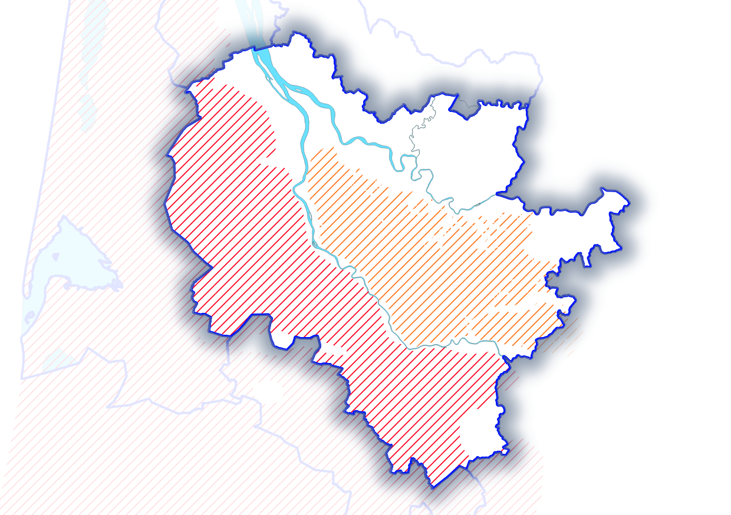
Réflexion sur les principes et règles de gestion de l'Oligocène centre
Limites de la zone centre
Extension du réservoir oligocène en rive droite
Extension du réservoir oligocène en rive gauche

Slide 9
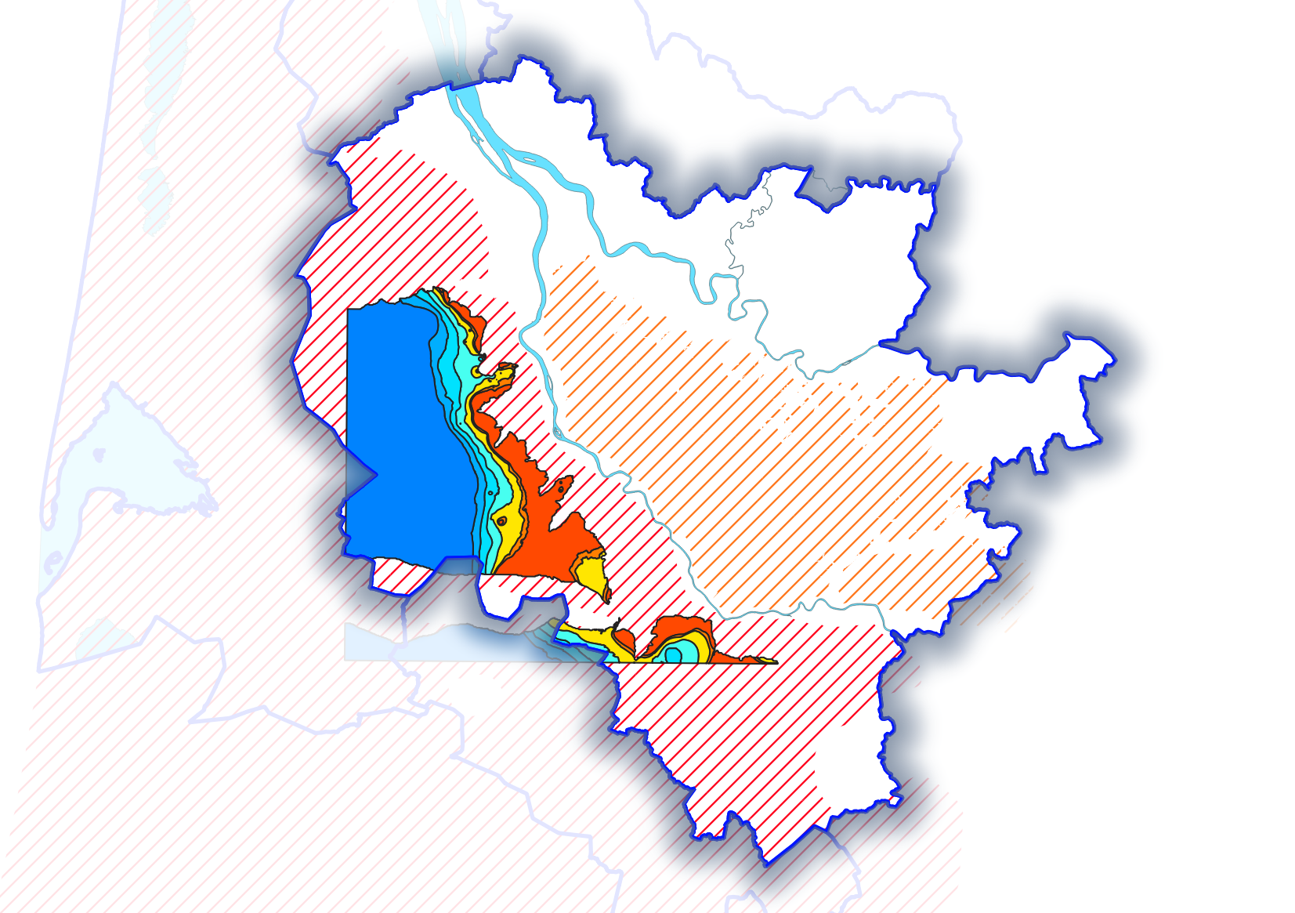
Réflexion sur les principes et règles de gestion de l'Oligocène centre
Nappe naturellement libre
Nappe dénoyée
Nappe captive

Slide 10
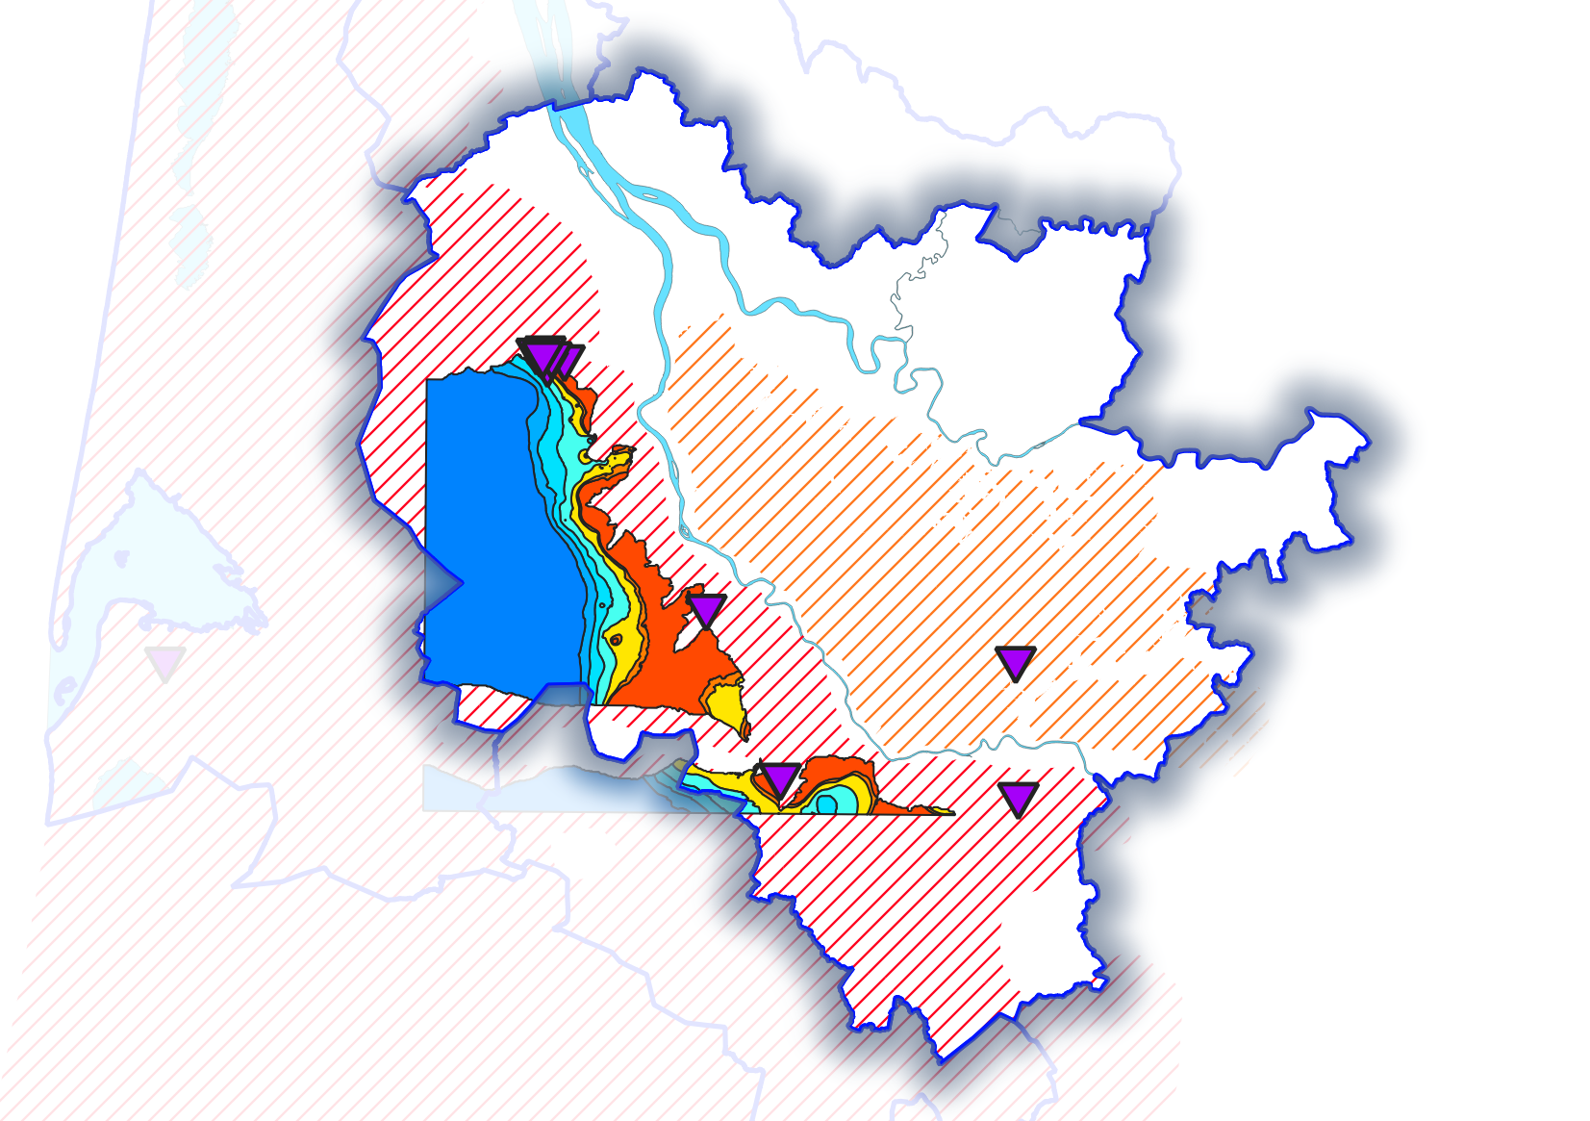
Réflexion sur les principes et règles de gestion de l'Oligocène centre
Sources Le Haillan - Eysines
Source de Bellefond
Source de Budos
Source de Fontet
Source de Fontauriol

